Slide 1

SPM 项 目
——李加武、张傲然、宋也

Slide 2

项目综述
通过我们团队的努力，按照：项目初始——>项目计划——>项目控制执行——>项目结束，科学高效的项目开发流程，对每个阶段的准确把握，控制，按照甲方的需求，在项目计划阶段制定的项目进度内实现目标，可交付成果反馈良好，达到客户的期望，最终跟随项目管理的全过程实践，完成SPM网站。

Slide 3

计划与实际数据对比
按照课程实践时间来模拟项目开发周期的话，那么从项目开始到项目结束，总共经历4个月，我们团队有3个人，那么我们的团队规模为12人月。在此前提下，开始项目计划和实际数据的对比：

Slide 4
计划成本与实际成本
计划成本：直接成本由开发成本，管理成本，质量成本组成，按照项目难易程度，及开发人员的在同一水平上的市场价值3000/人月计算，直接成本约为43200元，其中开发成本为36000，管理/质量成本为7200，比例系数采用的是课件上建议的20%，间接成本约为12000，比例系数为0.3，从而计划成本 = 直接成本+间接成本，约为 55200。
实际成本：在实际开发过程中，由于团队凝聚力很强，团队管理相对高效，实际的比例系数低于计划系数，约为15%，实际产生的管理质量成本为41400元，实际费用为53400元。

Slide 5
计划进度与实际进度
计划进度：利用工程评估评审技术Pert进行工程进度的大致评估，团队中乐观者估算为2月，悲观者估算6个月，最大可能估算为4个月，其中按照计算公式获得期望E=4个月，那么可以知道标准差约为0.6，在四个月之内完成的概率为50%。
实际进度：由于每周都会按时完成进度，按照每个阶段计划推进项目，最终在SPM课程实践周期内完成项目，也就是在期望的时间内完成项目。

Slide 6
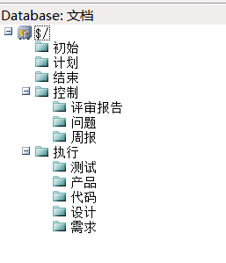
产品介绍
配置库用于管理整个项目进行中的文档和源码，以便于整个团队协作顺利，工作有序进行。
下面对于配置库中产品进行介绍。
对于整个配置库的结构如下图所示：

Slide 7
产品介绍
文档结构与说明如下列表格所示：
类型 | 主要配置项 | 预计正式发布时间
计划 | 《项目计划》 | 03/04/14
 | 《质量保证计划》 | 03/11/14
 | 《配置管理计划》 | 03/18/14
需求 | 《用户需求说明书》 | 03/25/14
 | 《软件需求规格说明书》 | 04/01/14
 | 《需求跟踪报告》 | 04/08/14
设计 | 《体系结构设计报告》 | 04/15/14
 | 《数据库设计报告》 | 04/22/14
 | 《模块设计报告》 | 04/29/14
 | 《用户界面设计报告》 | 05/06/14
编程 | 源程序 | 05/13/14
 | 二进制库 | 05/20/14
测试 | 《测试计划》 | 05/27/14
 | 《测试用例》 | 06/03/14
 | 《测试报告》 | 06/10/14
提交 | 运行产品 | 06/17/14
 | 《验收报告》 | 06/24/14
 | 《用户手册》 | 07/01/14

Slide 8
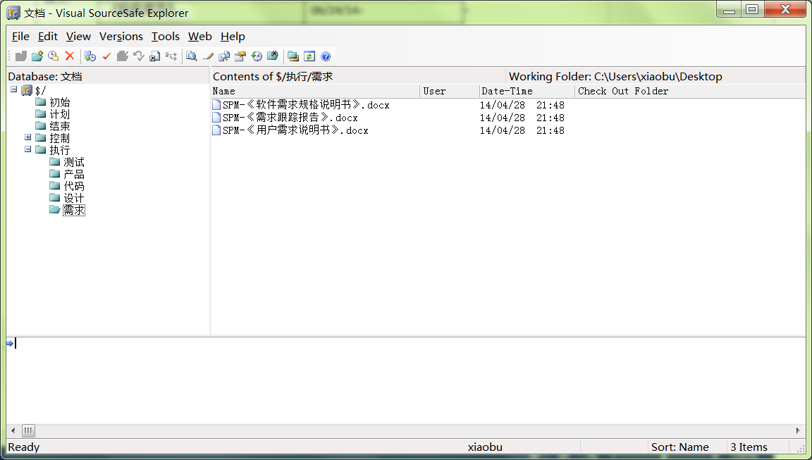
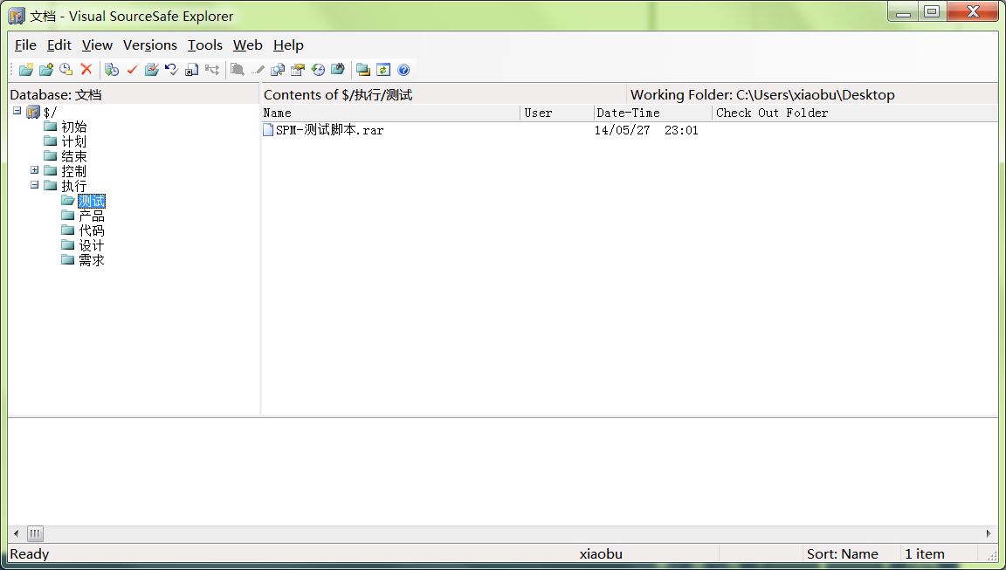
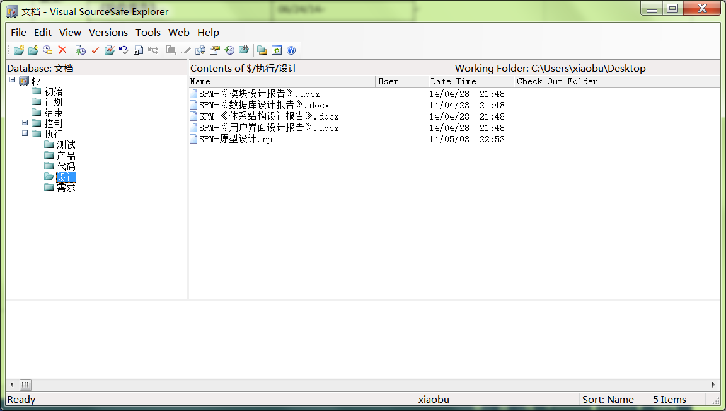

产品介绍
Vss数据库结构及重点文档如下列截图所示：

Slide 9

产品提交情况
项目在完成甲方基本要求的基本内容，也就是首页基本的内容：
横向：首页 行业信息 下载区 成绩查询、留言板、网上测试、联系我们
首页适当修改，更新图片，增加我们授课过程以及实践过程图片
“通告栏”展示最新动态信息。
还有最下端参照其他网站修改，例如“CopyRight 2013北京邮电大学 地址:北京市西土城路10号 邮编:100876”

Slide 10
产品提交情况
课程介绍内容有修改，同左侧的“课程
简介”
课程特色修改为：基于CDIO的特色课程：“做中学”、“基于项目的学习”、“情景式展示”。同左侧的“课程特色”
北京邮电大学软件学院一律改为北京邮电大学
还对内容进行了适当的增加，添加了导师寄语，可以将导师给同学们的话很方便的传播开来，增加了语音介绍，优化交互体验，提高网站的吸引力。
按照项目结束成功与失败的标准进行评定，项目经过答辩阶段，就甲方乙方的表现来看，可交付成果良好，实现了目标，达到项目客户的期望。

Slide 11
项目总结
项目在合理过程管理下获得基本成功，并且做到顺利交付。
项目过程中也出现过很多问题，且已经在前面的经验教训中有所描述。
项目的终结并不代表结束，因为项目后续还有包含基本维护甚至是二次开发等更多的工作，所以对于文档和代码的存留是必要且重要的。

Slide 12
经验教训
1. 磨刀不误砍柴工
项目初始阶段，即在正式实施之前一定要做好相应的计划与紧急预案，这些时间看似浪费但是确是整个项目平稳有序进行的重中之重，只有对整个项目合理计划并在突发情况发生时所指示才能保证项目顺利进行。

Slide 13
经验教训
2. 对于需求而言，唯一不变的地方就是一直在变。
需求变更是项目进程中不可避免的问题所在，也是导致大量项目失败的原因所在，所以对此情况进行更好地处理，并且对需求的变更进行严格的控制，这些都是保证进度、成本的质量等项目不收剧烈影响的基本。
一些有效避免需求变更不可控的方法：
需求分析阶段尽可能采用原型或者用例方法明确用户需求
采用良好结构体系
采用面向对象思想
…………

Slide 14
经验教训
3. 有未知就有风险。
风险在项目过程中一直存在且随时可能带来巨大问题，包含项目风险、技术风险、商业风险在内的各种风向会影响项目的正常进行，只有对风险的有效识别、评估、规划、控制才能对风险进行合理管理，保证项目的有序进行。

Slide 15
谢谢观赏！

